Slide 1
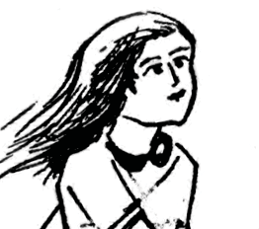
শুভেচ্ছা সবাইকে
Notes:
শ্রেণী ব্যবস্থাপনার প্রাথমিক পর্যায়ে শিক্ষার্থীদের মনোযোগ আকর্ষণের উদ্দেশ্যে স্বাগতম স্লাইডটি। সংশ্লিষ্ট ছবিটি দ্বারা পাঠের প্রেক্ষাপট বোঝানো হয়েছে । স্বাগতম স্লাইডটি নিয়ে শিক্ষার্থীদের কোন প্রশ্ন না থাকলে কোনো আলোচনা নয় ।

Slide 2
পরিচিতি
জীববিজ্ঞান
নবম-দশম শ্রেণি 7ম অধ্যায়
সময় : ৪5 মিনিট
রেহানা পারভিন
সহকারী শিক্ষক
পাংশা পাইলট বালিকা উচ্চ বিদ্যালয়

Slide 3
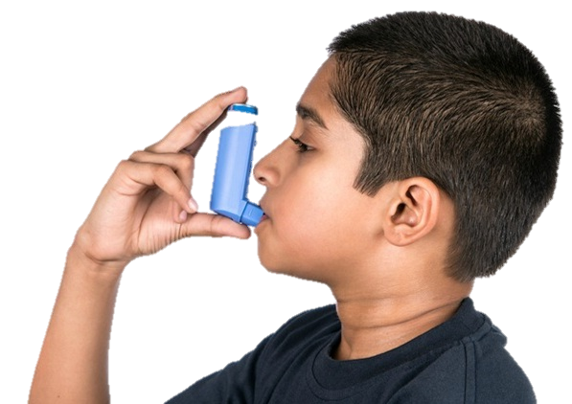
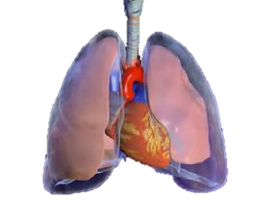
ইনহেলার সাধারণত কোন রোগ হলে ব্যবহার করা হয়?
এ রোগ দেহের কোন তন্ত্রের রোগ?
চিত্রে কী দেখছ?
শ্বসনতন্ত্রের রোগ এ্যাজমা
Notes:
পাঠ শিরোনাম বের করার জন্য ছোট ছোট প্রশ্ন করা যেতে পারে ।১।চিত্রে কী দেখছ ? ২।ইনহেলার সাধারণত কোন রোগ হলে ব্যবহার করা হয় ? তোমরা ঠিক ধরেছ - আজ আমরা পড়ব শ্বসনতন্ত্রের রোগ এ্যাজমা । আজকের পাঠের মানসিক পরিবেশ তৈরির চেষ্টা করা হয়েছে। তবে বিষয় শিক্ষক ভিন্ন উপায়ে ও এ কাজটি করতে পারেন।
বিশেষ ক্ষেত্রে শিক্ষক শিক্ষার্থীদের সহায়তা করতে পারেন ।

Slide 4
শিখনফল
এই পাঠ শেষে শিক্ষার্থীরা---
১. এ্যাজমা সৃষ্টি হওয়ার কারণ বর্ণনা করতে পারবে
২. এ্যাজমা রোগের লক্ষণ সনাক্ত করতে পারবে
৩. এ্যাজমা রোগের প্রতিকারের কৌশল ব্যাখ্যা করতে পারবে ।

Slide 5
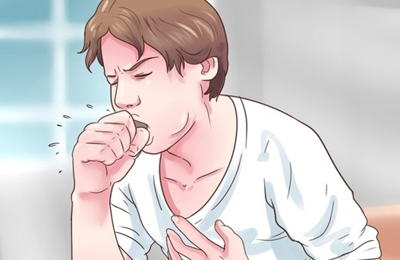
এবার চিত্রে কী দেখছ ?
চিত্রে কী দেখছ ?
দীর্ঘদিনের সর্দি ,কাশি ও হাঁচি থাকলে কী ধরণের সমস্যা হতে পারে ?
এ্যাজমা কিভাবে সৃষ্টি হয় ?
সর্দি,কাশি হাঁচি কী কারণে হতে পারে ?
এ্যাজমার সৃষ্টি হতে পারে
ছেলেটি কাশি বা হাঁচি দিচ্ছে
দীর্ঘদিন সর্দি,কাশি ও হাঁচি
Notes:
আজকের পাঠের প্রথম শিখনফল অর্জনের উদ্দেশ্যে এই স্লাইডটি প্রদর্শন করা হয়েছে শ্রেণিতে উপস্থাপনের সময় স্লাইডে উল্লেখিত প্রশ্নগুলো মুছে দিয়ে আপনার নিজের মতো করে প্রশ্ন করতে পারেন । বিষয় শিক্ষক অন্য কোন যুক্তিযুক্ত উপায়েও এ কাজটি করতে পারেন।

Slide 6
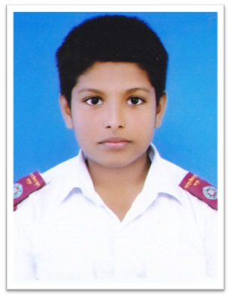
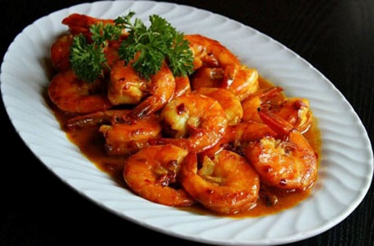
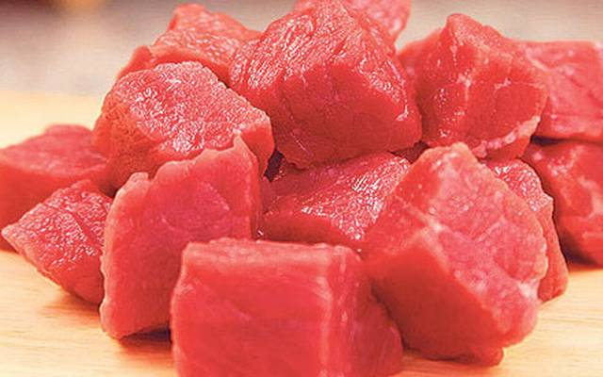
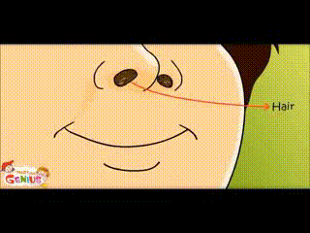
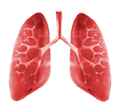
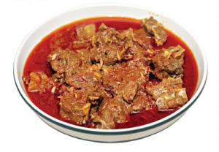
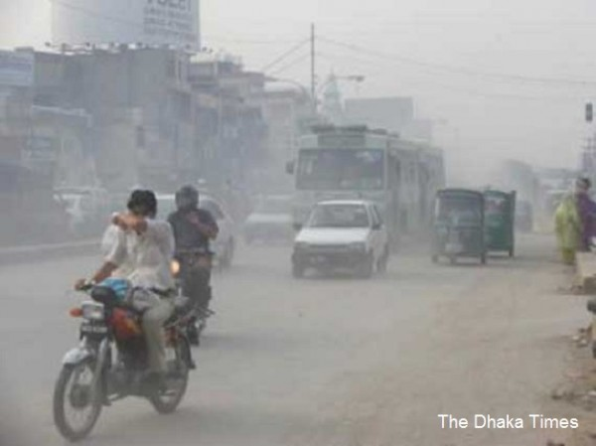
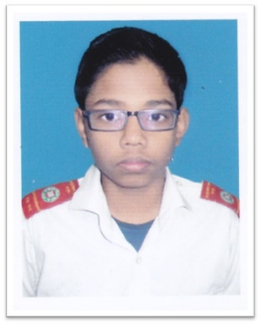
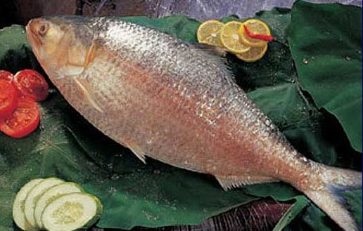
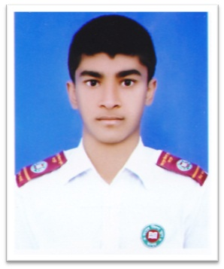
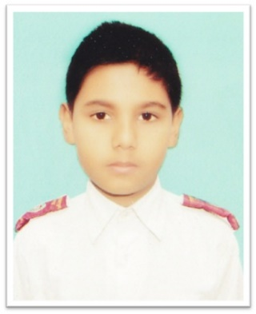
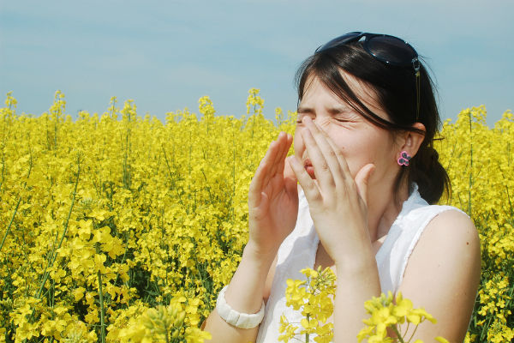
এলার্জি সৃষ্টিকারী এই উপাদানগুলোই মানুষের এ্যাজমা সৃষ্টির কারণ
কোন কোন খাবারে সাধারণত মানুষের এলার্জি হয় ?
খাবার ছাড়াও আর কিসে কিসে সাধারণত মানুষের এলার্জি হতে পারে ?
ফুলের রেণু,ধোয়া ,ধুলাবালি কিভাবে মানুষের এলার্জি সৃষ্টি করে ?
খাবারে এলার্জী
ব্যক্তি
অন্যান্যতে এলার্জী
ব্যক্তি

Slide 7
একক কাজ
সময় : ২ মি.
১। এ্যাজমা সৃষ্টির কারণ লিখ ?

Slide 8
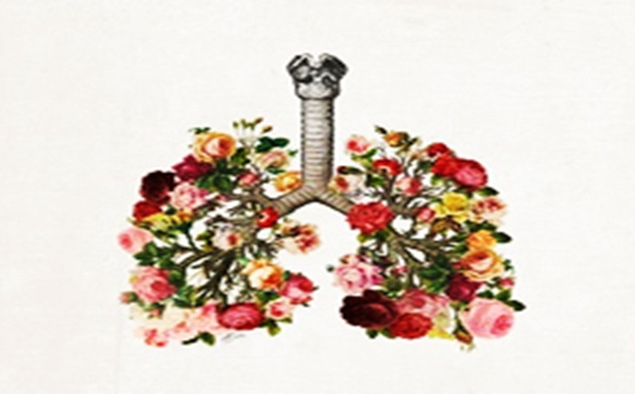
ধন্যবাদ

